Slide 1
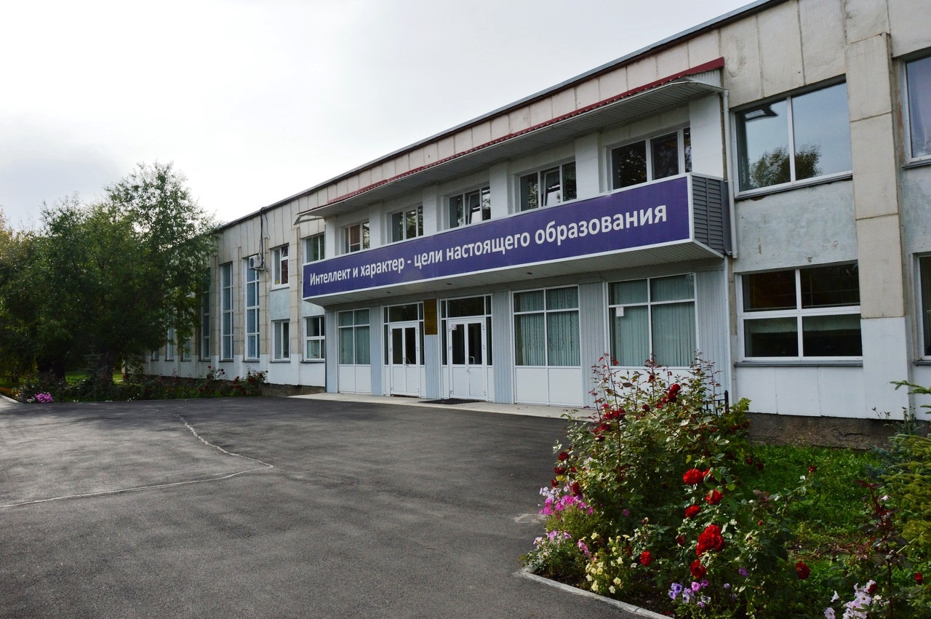

Slide 2
Государственное
Бюджетное
Общеобразовательное
Учреждение
Челябинский
Областной
Многопрофильный
Лицей-Интернат для одарённых детей

Slide 3
Технологический профиль
Профильная математика
Физика
Естественнонаучный профиль
Биология
Физика
Гуманитарный профиль
История
Информатика
Химия
Профильная математика
Обществознание
Право
Экономика

Slide 4

Результаты регионального этапа ВсОШ 2021-2022

Slide 5


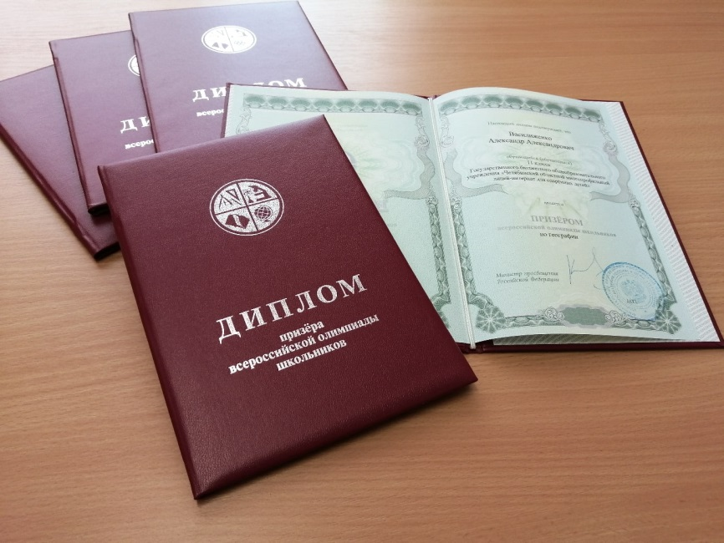






Slide 6

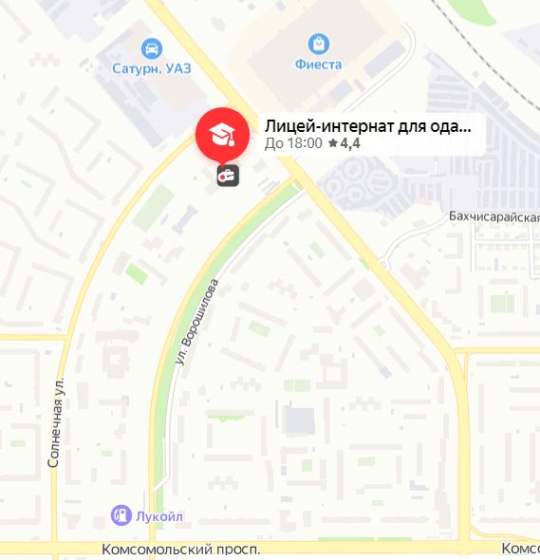
г. Челябинск, ул. Ворошилова, д.2
Проект Программы дня:
08.30 – 10.30 – Экскурсии по лицею и общежитию
08.30 – 13.00 – Проекты лицея
09.00 – 11.00 – «Астрофест»
10.30 – 11.00 – Линейка
11.00 – 12.00 – Встреча родителей с Администрацией лицея
09.00 – 12.30 – Консультации с психологом
12.00 – 12.30 – Консультация по поступлению
11.00 – 11.40 – Мастер-классы от педагогов
12.00 – 12.40 – Площадки «Курчатов центр»
12.40 – 13.00 – Чайная пауза
13.00 – 14.00 – Творческий концерт

Slide 7
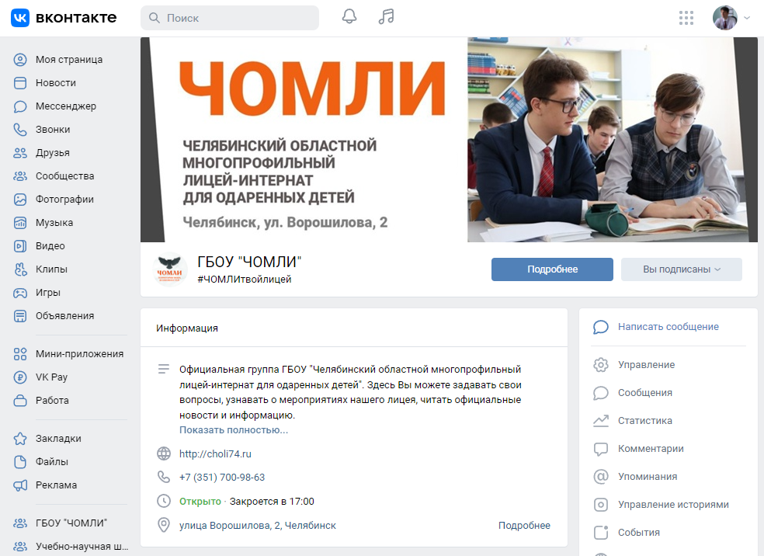

Группа лицея Вконтакте vk.com/chomli74

